Slide 1
Путешествие в страну дорожных знаков
Составила: Мухлынина Мария Анатольевна
Далее

Slide 2
Уважаемые ребята!
Мы, жители страны Дорожных знаков, попали в плен к Злому колдуну. Он заколдовал все дорожные знаки. Теперь у нас происходят аварии. Помогите нам, их расколдовать !»
Далее

Slide 3
Что за чудо этот дом? Окна светятся кругом Носит обувь из резины И питается бензином.
Назад
Далее

Slide 4
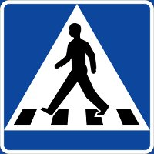
Каких дорожных знаков не хватает?
Назад
Далее

Slide 5
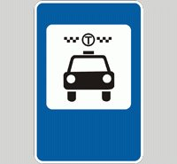
Какого дорожного знака не хватает?
Назад
Далее

Slide 6
Какой дорожный знак поможет перейти проезжую часть?
Далее

Slide 7
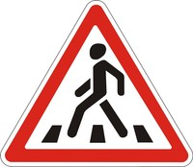
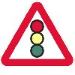
Много знаков есть различных – Эти знаки нужно знать, Чтобы правил на дороге Никогда не нарушать.
Далее
Назад

Slide 8
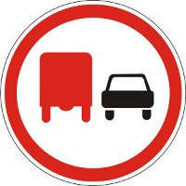
Красный круг обозначает Обязательный запрет. Он гласит: «Нельзя так ехать» Или «Тут дороги нет»
Далее

Slide 9
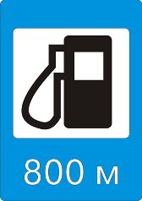
Синенький прямоугольник Вам покажет, где найти Остановку и заправку – Всё, что нужно вам в пути.
Назад
Далее

Slide 10
На красный треугольник Ты внимательно смотри Этот знак предупреждает Вдруг опасность впереди.
Далее
Назад

Slide 11
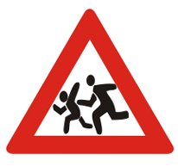
Найди запрещающие знаки дорожного движения
Назад
Далее

Slide 12
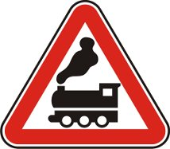
Найди знаки сервиса дорожного движения
Назад
Далее

Slide 13
Найди приоритетные знаки дорожного движения
Назад
Далее

Slide 14
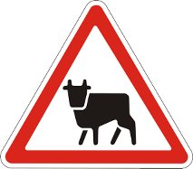
Найди предупреждающие знаки дорожного движения
Назад
Далее

